Slide 1


NhiÖt liÖt chµo mõng c¸c thÇy c« gi¸o vµ c¸c em häc sinh!
Ngữ văn 6

Slide 2

-
ĐỒNG THÁP MƯỜI
MÙA NƯỚC NỔI
- Văn Công Hùng-

Slide 3

Nêu những hiểu biết của em về tác giả
Văn Công Hùng?

Slide 4
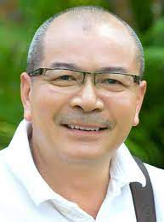
TÌM HIỂU CHUNG
1. Tác giả
- Tác giả: Văn Công Hùng
- Năm sinh: 1958
- Quê quán: Thừa Thiên Huế
VĂN CÔNG HÙNG

Slide 5
2. Tác phẩm
- Thể loại: Du kí.
- Phương thức biểu đạt: Tự sự kết hợp miêu tả, biểu cảm.
- Xuất xứ: Dẫn theo Báo Văn nghệ, số 49, tháng 12/2011.
- Ngôi kể: ngôi thứ nhất

Slide 6
- Bố cục: 3 phần
+ Phần 1: Đoạn 1,2, 4-> Thiên nhiên, cảnh quan nơi Đồng Tháp Mười.
+ Phần 2: Đoạn 3,5-> Nét văn hóa nơi Đồng Tháp Mười.
+ Phần 3: Đoạn 6-> Con người nơi Đồng Tháp Mười

Slide 7

Tác giả đã lựa chọn những những yếu tố nào để miêu tả thiên nhiên ĐTM? Tìm những chi tiết nói đến vai trò quan trọng của lũ với ĐTM?

Slide 8
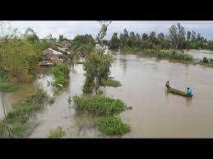
II. Tìm hiểu chi tiết
1. Thiên nhiên, cảnh quan nơi Đồng Tháp Mười
- Lũ:
+ Là nguồn sống của cả cư dân miền sông nước.
+ Mang phù sa mùa màng về, mang tôm cá về, làm nên một nền văn hóa đồng bằng.
+ Nếu không có lũ, nước kiệt đi thì sẽ rất khó khăn.

Slide 9
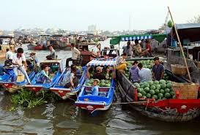
Kênh rạch Đồng Tháp Mười

Slide 10
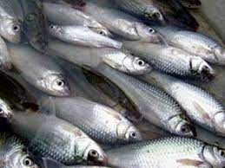
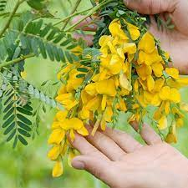
Cá linh
Bông điên điển

Slide 11
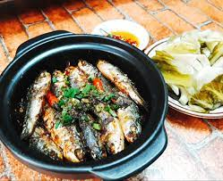
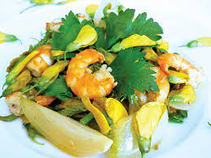
Món ăn nơi Đồng Tháp Mười
Cá linh kho tộ
Bông điên điển xào tôm

Slide 12
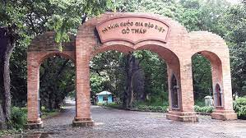
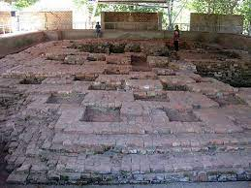
Khu di tích Gò Tháp

Slide 13
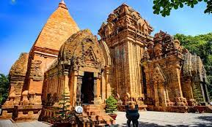
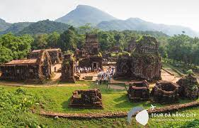
Tháp Bà ( Nha Trang)
Thánh địa Mỹ Sơn (Quảng Nam)

Slide 14
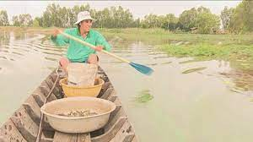
Người dân Đồng Tháp Mười

Slide 15
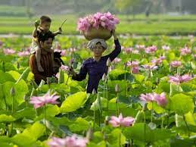

Slide 16
Trình bày những đặc sắc chính về
̀ nghệ thuật, nội dung của văn bản?

Slide 17
III. Tổng kết
1.Nghệ thuật
- Thể loại du kí ghi lại trải nghiệm về vùng đất mới.

Slide 18
III. Tổng kết
2.Nội dung
- Tác giả đã kể về trải nghiệm của bản thân khi được đến vùng đất Đồng Tháp Mười. Đó là một chuyến thú vị, tác giả đã được tìm hiểu nhiều hơn về cảnh vật, thiên nhiên, di tích, ẩm thực và cả con người nơi đây.
- Thể hiện sự yêu mến, tự hào về cảnh đẹp thiên nhiên và con người vùng ĐTM.

